Slide 1
Projekt realizowany pod nadzorem Ministerstwa Edukacji Narodowej
VULCAN kompetencji w ŚLĄSKICH SAMORZĄDACH

Slide 2
Zadanie wdrożeniowe - Spotkanie dialogowe
Moduł 2
Prezentacje przygotowano na podstawie materiałów z projektu pilotażowego „Wsparcie kadry jednostek samorządu terytorialnego w zarządzaniu oświatą ukierunkowanym na rozwój szkół i kompetencji kluczowych uczniów” współfinansowanego przez Unię Europejską w ramach środków Europejskiego Funduszu Społecznego, realizowanego przez Ośrodek Rozwoju Edukacji.
Autor: Dorota Tomaszewicz / Anna Jurewicz

Slide 3
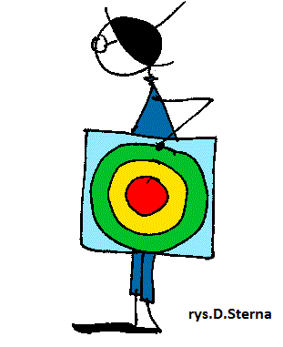
Cel ogólny:
Wymiana refleksji po wykładzie o tematyce kompleksowego wspomagania szkół – narzędzia wspierające budowanie jakości pracy szkoły/przedszkola
Plan implementacji wykładu:
Grupy refleksyjne.
Sesja pytań i odpowiedzi.
Wymiana doświadczeń w zakresie kompleksowego wspomagania szkół/przedszkoli.

Slide 4

ZADANIE WDROŻENIOWE
Cel tej sesji:
Przygotowanie
do przeprowadzenia
w swoim środowisku spotkania dialogowego na temat oświaty

Slide 5

EFEKTYWNE SPOTKANIA
Przypomnijcie sobie spotkania (narady, zebrania, itp.) w których uczestniczyliście.
Jakie czynniki sprawiały, że spotkanie było efektywne, a co decydowało o braku efektów?
Praca w małych grupach ☺
To zdjęcie — autor: Nieznany autor. Licencja: CC BY-SA
Notes:
W grupach samorządowych , dyskusja, notatki na A4

Slide 6
Cele spotkania dialogowego
Zebranie opinii o roli i miejscu oświaty oraz oczekiwań wobec lokalnych placówek oświatowych
Przekazanie najważniejszych informacji nt. roli i miejsca oświaty i edukacji w XXI wieku – roli kompetencji kluczowych i wprowadzania zmian w szkołach poprzez procesowe wspomaganie
Zebranie materiału, który będzie pomocny do opracowania planu rozwoju oświaty oraz tworzenia lokalnej koalicji na rzecz rozwoju oświaty.
Notes:
Spotkanie dialogowe jest elementem diagnozy , dlatego winno spełnić następujące cele

Slide 7
Scenariusz spotkania – ważne pytania
Kto zorganizuje spotkanie?
Kto zostanie zaproszony do udziału w spotkaniu?
Gdzie odbędzie się spotkanie?
Kiedy odbędzie się spotkanie?
Jak zostanie przeprowadzone? ( kto je rozpocznie i czego powinno dotyczyć jego wystąpienie, czy zaplanowane zostaną konkretne wystąpienia)
Kto będzie prowadzącym?
Jakie materiały wykorzystamy? –( prezentacje multimedialne, fragmenty filmów, itp.,
W jaki sposób i kto zbierze i opracuje wnioski ze spotkania?
Co należy przygotować, aby spotkanie przebiegło dobrze i przyniosło oczekiwane efekty?

Slide 8
Prezentacja przeprowadzonej debaty odbędzie się podczas następnych zajęć.
Każdy zespół będzie dysponował określonym czasem na przedstawienie przebiegu debaty (ok. 10 -15 min.), omawiając następujące elementy:
  kto w niej uczestniczył,
  gdzie i kiedy się odbyła,
  cel debaty,
  kto wygłosił wystąpienie wprowadzające,
  jak przebiegała debata,
  co grupa uznaje za najlepsze, co można by zmienić następnym razem,
  jakie wnioski zostały wypracowane i przyjęte.
  Każdy zespół przygotuje dokumentację fotograficzną lub filmową, która zostanie pokazana podczas prezentacji. ☺

Slide 9
PRZYGOTOWANIE I PROWADZENIE – ETAPY
Wstępne zaplanowanie debaty
Szczegółowe zaplanowanie
Przeprowadzenie debaty
Podsumowanie
Przygotowanie sprawozdania

Slide 10
Plany wstępne
Analiza i określenie celów szczegółowych, specyficznych dla naszej debaty.
Określenie wstępnej wizji debaty: gdzie, kiedy, kto, co itd.
Kogo zaprosimy na naszą debatę?
Czy będzie kawka/herbatka?
Inne pytania… np. jakie mamy obawy i jak nim zapobiec ☺

Slide 11
Plany konkretne
Konkretne miejsce, data, godzina.
Jak „ustawiamy salę” – krzesła i stoły?
Kto prowadzi?
Kto dokumentuje i jak?
Kto wystąpi - zabierze głos, zaprezentuje jakiś materiał?
Czy i jaki materiał filmowy pokażemy?
Jakich środków technicznych potrzebujemy?

Slide 12
Plany konkretne
Zaproszenia – kto opracuje, wydrukuje, dostarczy zaproszonym.
A może plakaty?
Czy szczegółowy program debaty jest opracowany, zapisany, dostarczony zaproszonym?

Slide 13
Realizacja
Rozpocznij punktualnie.
Dbaj o dobrą atmosferę – witaj w drzwiach, muzyczka lekka na sali przed rozpoczęciem.
Uśmiech niech Wam towarzyszy, nie bójcie się też trudnych tematów. Traktujcie je jak informacje, a nie ocenę. Zapisujcie wszystkie uwagi.
Dbaj o trzymanie programu i równocześnie pozwól ludziom się wypowiadać!
Najważniejsze, aby cel został osiągnięty!

Slide 14
Zakończenie, podsumowanie
Przypomnij, po co się zebraliśmy.
Przypomnij jakie były wystąpienia, jakie są wnioski, rekomendacje, pytania, itp.
Podsumuj ogólnie i pozytywnie – podkreśl, jak ważne jest wspólne zastanawianie się nad rolą edukacji i oświaty w naszej gminie. Powiedz, jak wykorzystacie efekty debaty, co osiągnęliście.
Podziękuj tym, którzy przyszli.

Slide 15
Przygotowanie prezentacji
Ciekawie i atrakcyjnie przedstawicie nam: gdzie, kiedy, kto, co, jak? Jednym słowem – sucha relacja.
Następnie: wasze emocje, odczucia, sukcesy, co byście zrobili inaczej następnym razem.
Co wynikło z debaty i jak to przekujecie na lokalną strategię rozwoju oświaty i tworzenie koalicji na rzecz edukacji.
Notes:
FORMATKA DO PLANOWANIA

Slide 16
CZAS!!!!!
NASZE NASTĘPNE SPOTKANIE NIEDŁUGO, WIĘC…
PRZYGOTUJCIE NAJWIĘCEJ,
JAK MOŻECIE,
DZIŚ!

Slide 17
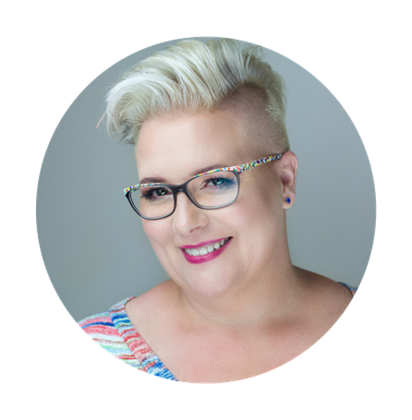
Dziękuję za uwagę
Dorota Tomaszewicz
Ekspert merytoryczny
Coach ICC ☺ trener ☺ asesor AC/DC ☺ ekspert ORE

